Slide 1


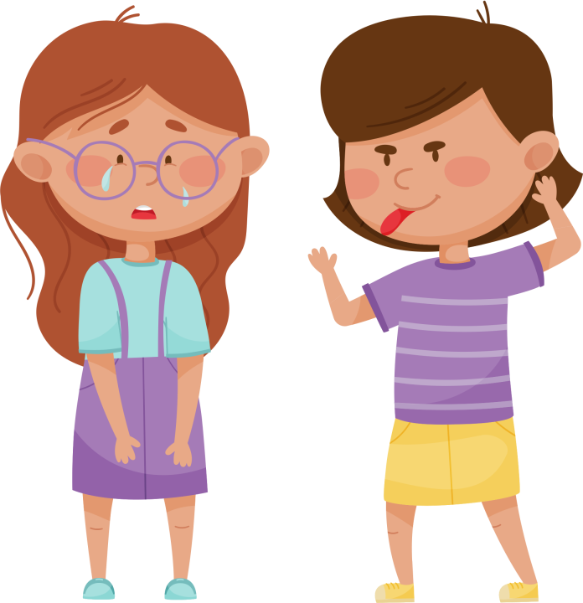

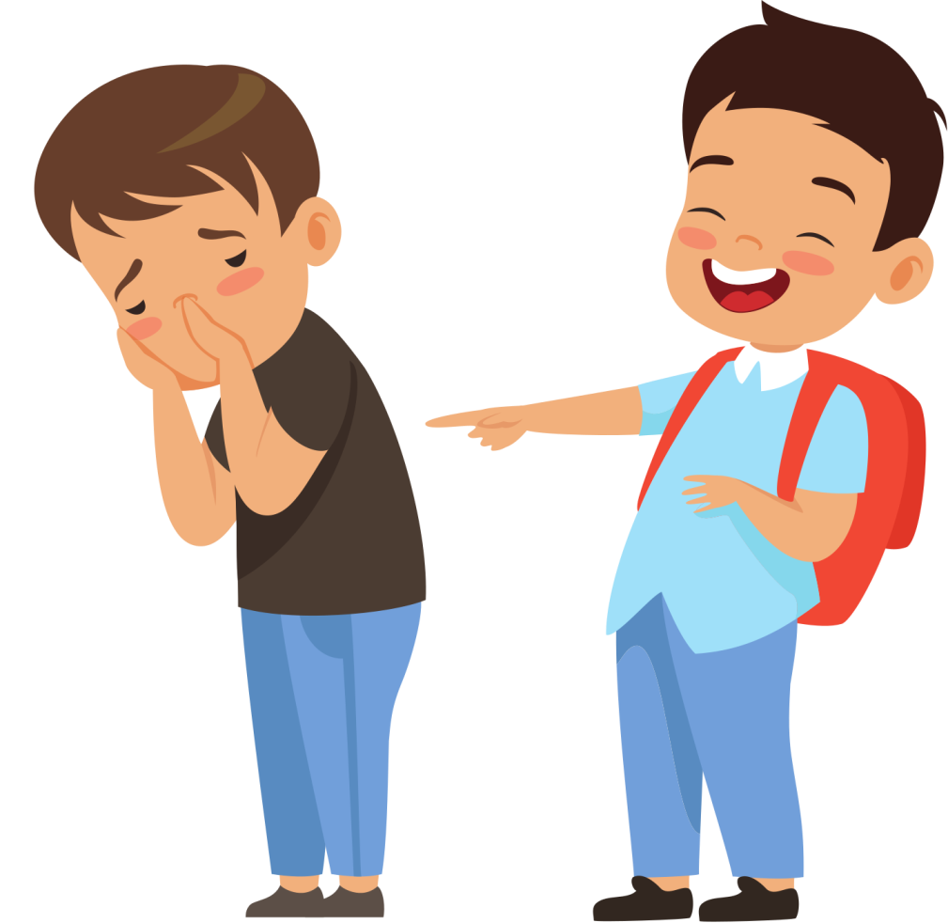
Не мовчи!
Булінг - це насильство!

Slide 2
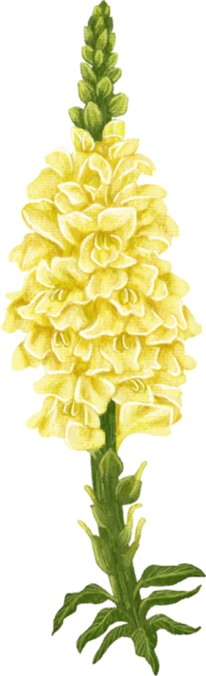








Вправа «Мій квітник!»
Бійки
Дружба
Довіра
Лайливі слова
Заздрість
Штурхання
Щирість
Допомога
Переслідування

Slide 3


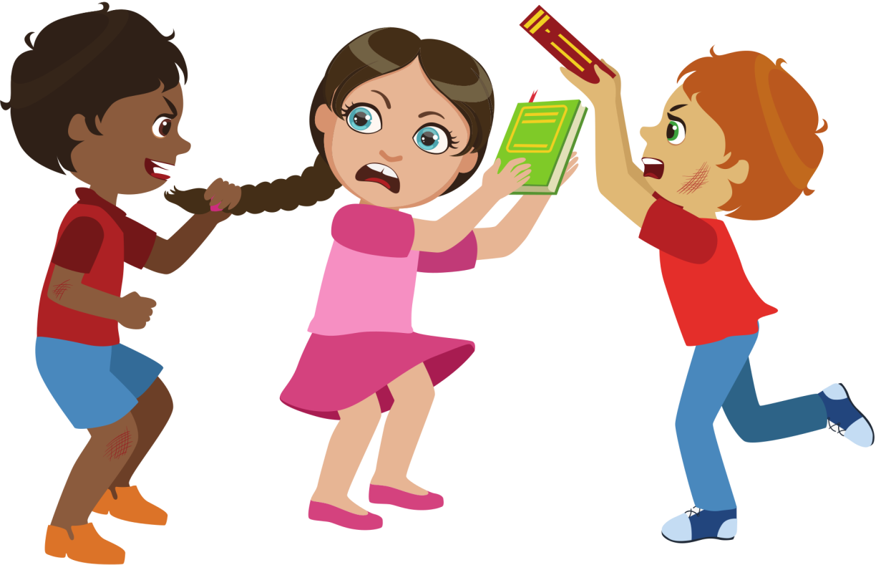
ЩО ТАКЕ БУЛІНГ?
Булінг – це агресивна і
вкрай неприємна поведінка однієї дитини або групи дітей стосовно іншої дитини, що супроводжується постійним фізичним і психологічним впливом.

Slide 4

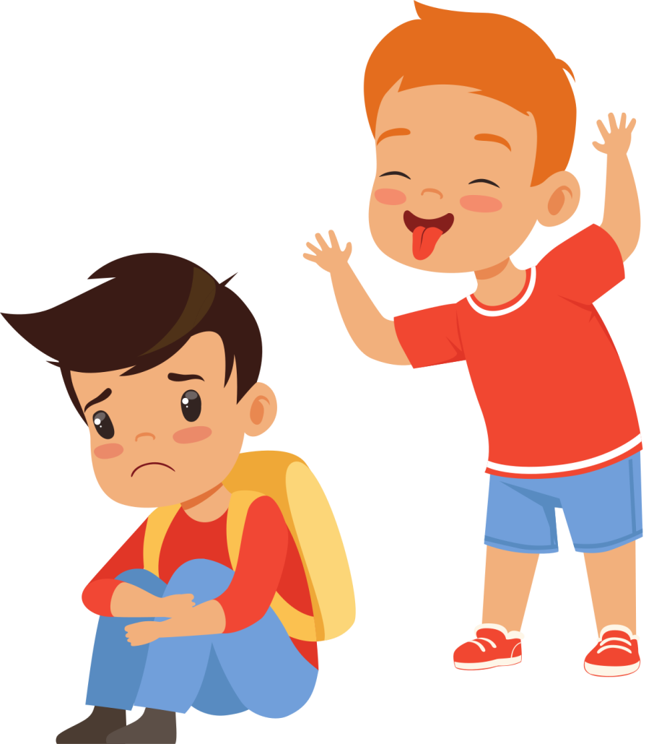
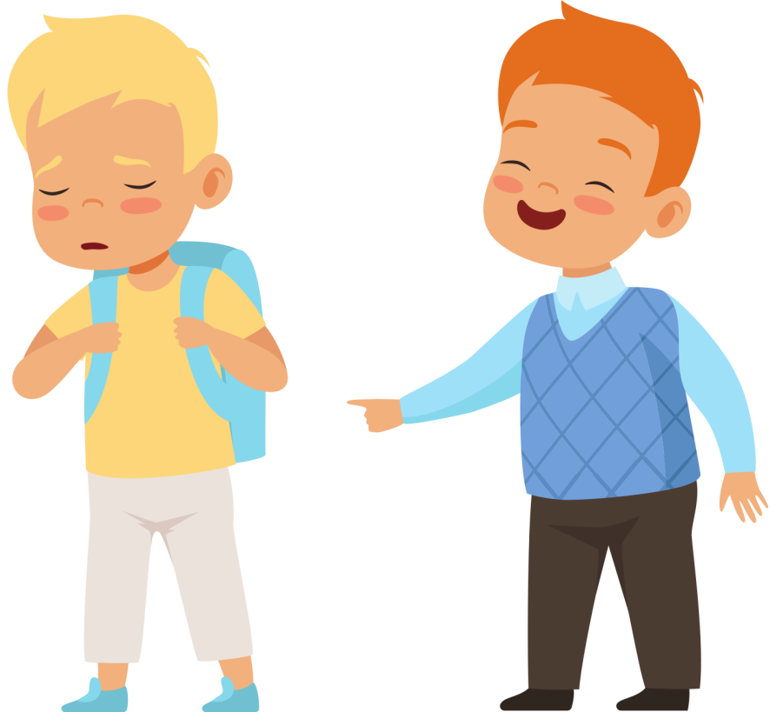
Ознаки булінгу
Завжди є три сторони учасників: агресор, жертва та спостерігач;

Slide 5
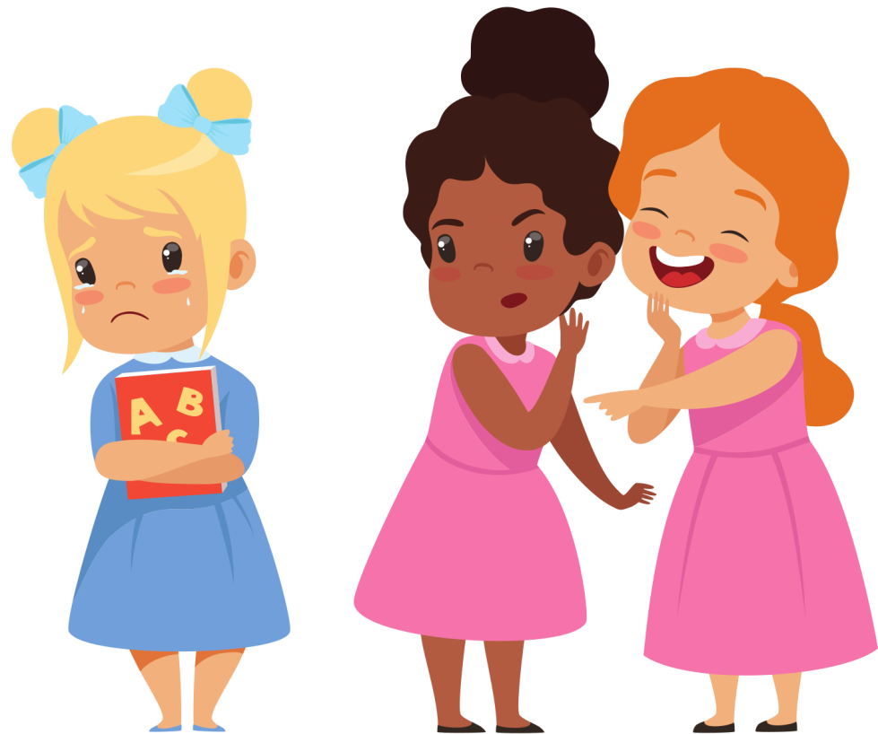
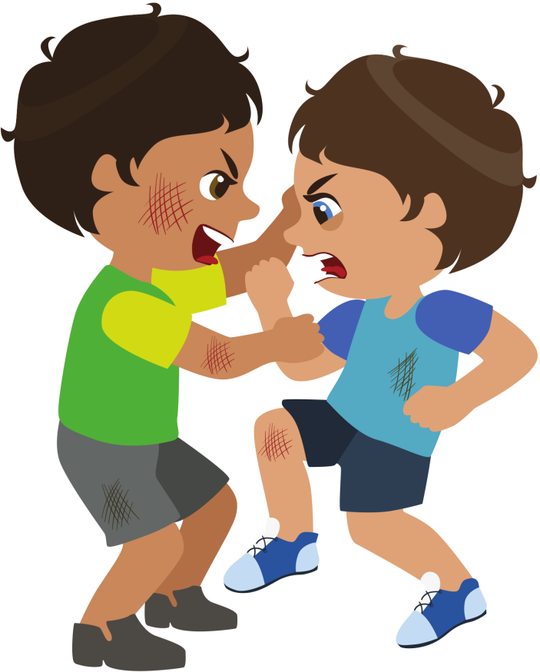
Може виникати неочікувано, коли дитина опиняється в ситуації переслідування або сама приєднується до агресора.

Slide 6
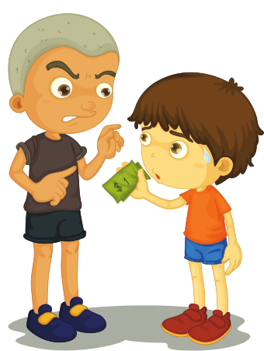
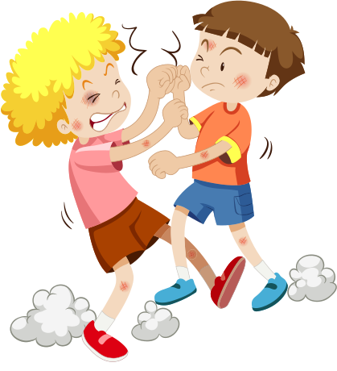
Негативно впливає на фізичне та психічне здоров’я всіх учасників.

Slide 7
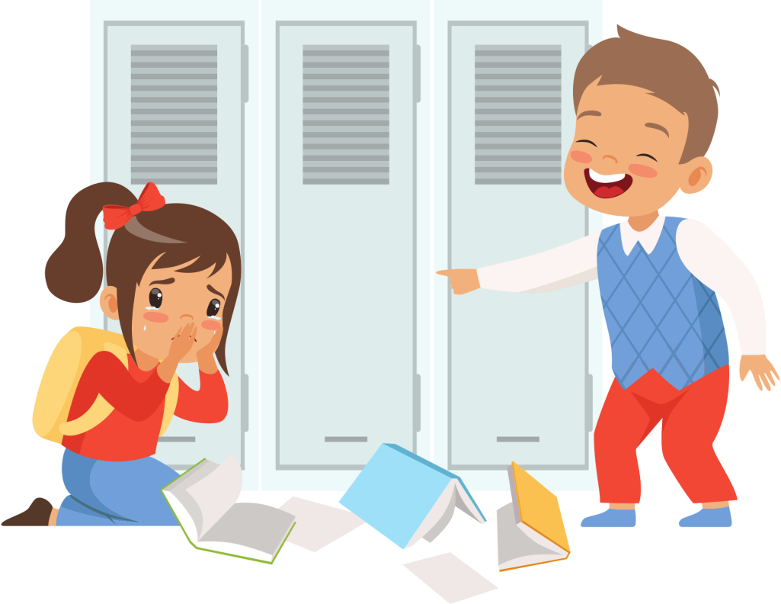

Супроводжується реальним фізичним чи психологічним насиллям: жертву дражнять, шантажують, б’ють, залякують, висміюють, псують речі, принижують, розповсюджують плітки, оприлюднюють особисту інформацію/фото в соціальних мережах;

Slide 8



Якщо відбувся одного разу, може повторюватися знову й знову; дитині важко протистояти булінгу самотужки.

Slide 9
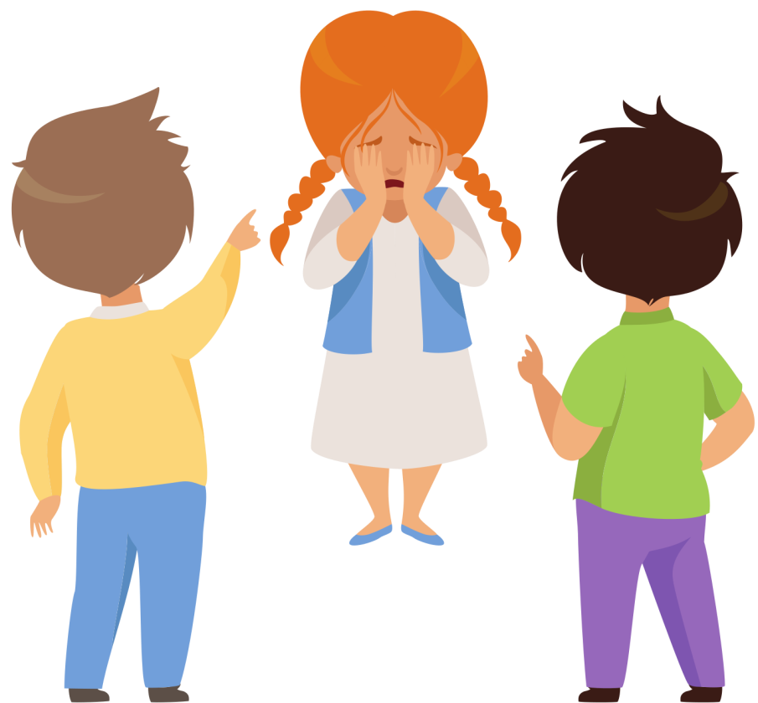
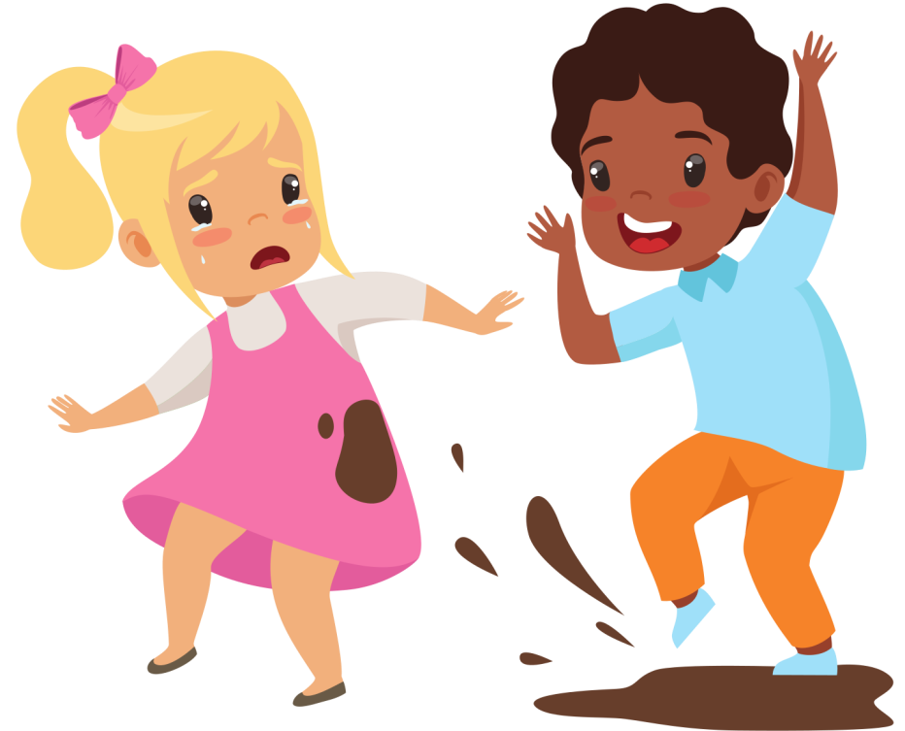
У кривдника немає розкаяння, дії булінгу усвідомлені.

Slide 10
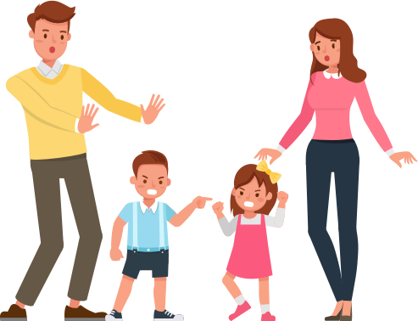

Конфлікт
Це зіткнення протилежно спрямованих, несумісних одна
з одною потреб,
інтересів, соціальних установок, планів тощо у свідомості окремої
особи, яке виникає в міжособистісних взаємодіях окремих осіб чи груп.

Slide 11

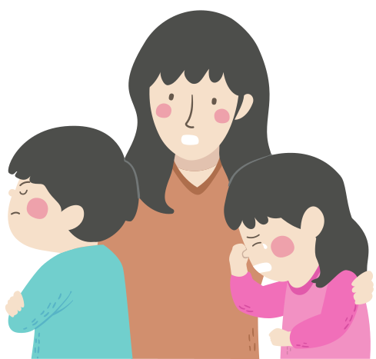
Для конфлікту характерним є:
нерегулярність та випадковість (відсутністю злого умислу);
баланс (рівність) сил між його учасниками,
спостерігається розкаяння сторін конфлікту та спрямованість зусиль сторін конфлікту на його вирішення.

Slide 12




Конфлікт чи булінг?
На шкільному майданчику Ігор грав у м’яча. Одного разу, не розрахувавши сили, жбурнув його на шкільну клумбу. Це побачив Максим. Він узяв м’яча Ігоря й закинув на дерево. Ігор дуже розлютився, почав обзивати Максима лайливими словами. Між хлопцями зчинилася перепалка.
Конфлікт
Олена навчається в 5 класі. Кожного дня її однокласниці насміхаються з неї, бо та не має телефону та незареєстрована в соціальних мережах. Часто обзивають її "аборигеном".
Булінг

Slide 13

Микита, учень 2 класу, вже довгий час чує образливі слова від однокласниці, яка майже щодня називає Микиту «бовдуром». Хлопцеві це дуже образливо. Він спочатку намагався стримуватися, не звертати уваги, але потім також почав говорити образливі слова
дівчині, а іноді навіть виникали бійка між цими дітьми.
Булінг
Денис, учень 7 класу, під час перерви обідав у їдальні, а коли зайшов у клас, щоб
готуватися до уроку, побачив, що Віталій і Артем кидаються його пеналом. Денис обізвав хлопців лайливим словом і сказав негайно віддати пенал. Віталій, який в цей момент тримав пенал в руках, замість того, щоб віддати Денису, кинув його у сміттєвий
бак. Денис за це грубо висловився щодо
Віталія. Між хлопцями зчинилася сварка.
Конфлікт

Slide 14
У бібліотеці учні 6 класу отримували підручники з математики. Василю дістався охайний та чистенький підручник, а от Микита був дещо розчарований своїм підручником, адже знайшов у ньому помітки, зроблені олівцем. Це йому не сподобалося й він почав відбирати підручник у Василя. Хлопці не змогли домовитися між собою. Між ними зчинилася бійка.
Конфлікт
Розпочався новий навчальний рік. Усі діти були раді знову повернутися до школи, окрім Катерини. Влітку лікарі призначили їй носити окуляри, бо у неї погіршився зір. Цього не могли не помітити її однокласниці. Вони все літо з неї насміхалися й ображали. У школі вони знову продовжили це робити.
Булінг

Slide 15

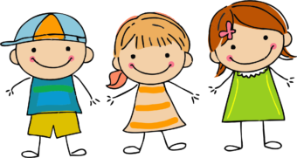
Як вирішити конфлікт?
Конфлікти
сварками
забувай
миром
вирішуй
кулаками
не вирішуй

Slide 16


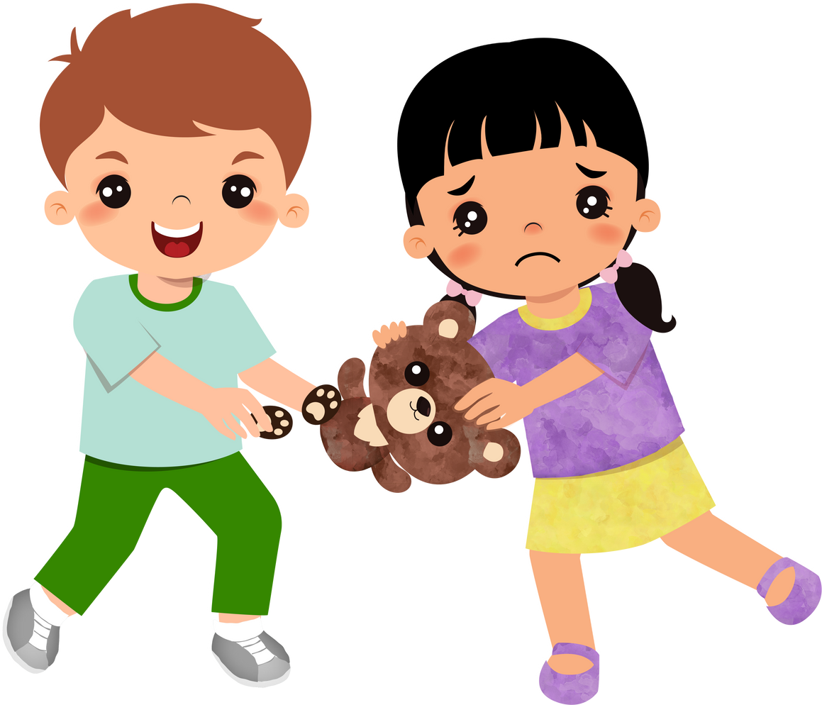
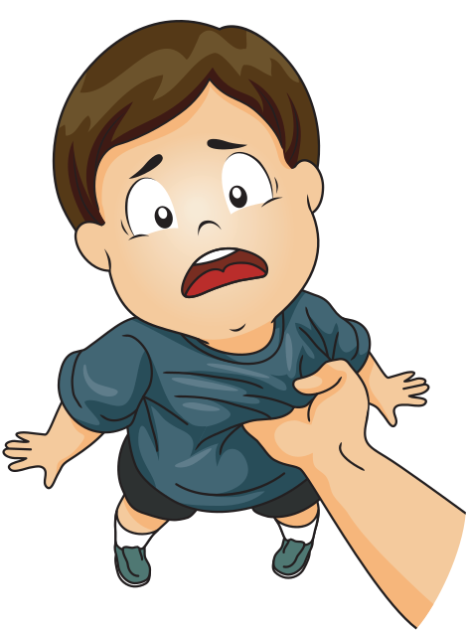
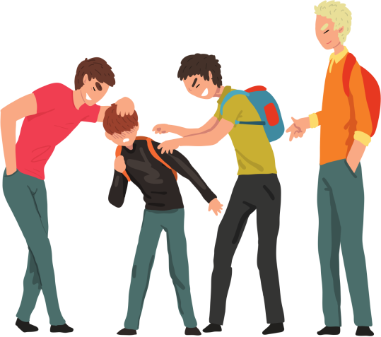
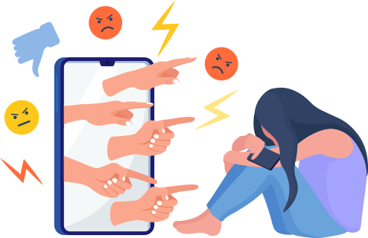
Причини появи цькування
Особистісні причини
Сімейні причини
Чинники середовища
Соціальні причини

Slide 17

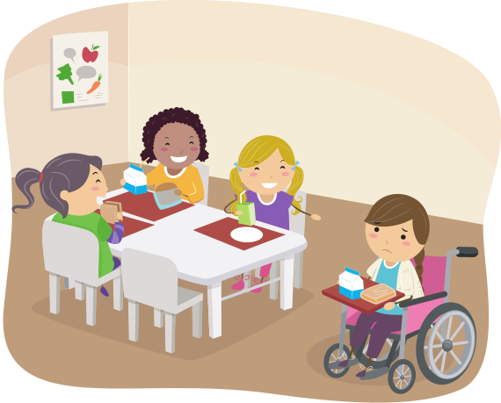
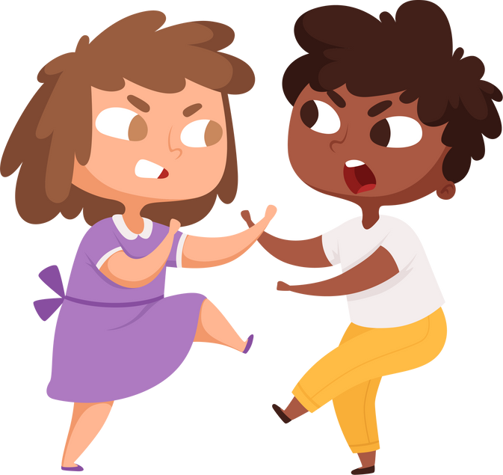
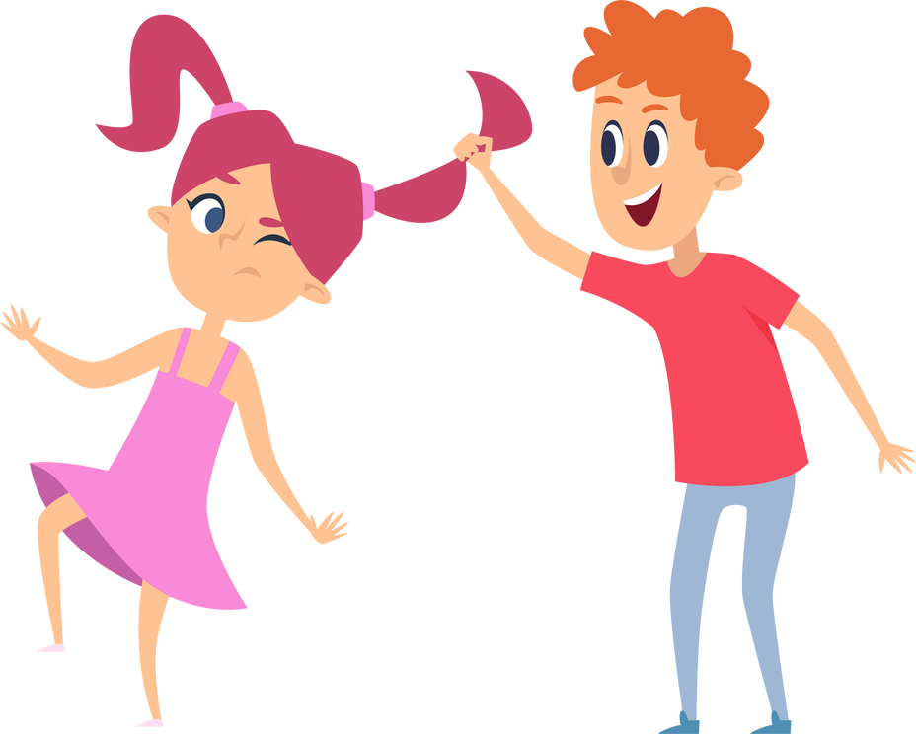
Особистісні причини
Індивідуальність фізичного, психічного, інтелектуального розвитку дитини, її зовнішність, стан здоров’я, національність та ін. можуть викликати цькування щодо неї. Будь-яка «інакшість» може бути висміяна оточенням.

Slide 18

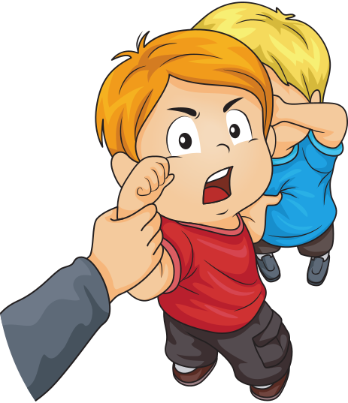


Сімейні причини
Сімейні причини, наприклад, коли не налагоджено близькі стосунки, немає належної комунікації між батьками та дитиною, не приділяють їй уваги, і тому вона не може поділитися своїми проблемами.

Slide 19
Соціальні причини
Соціальні чинники – це стереотипи, культурні норми, соціальна та економічна нерівність, вплив інформаційних технологій (ЗМІ, інтернет, ігри, фільми тощо). Досить часто причиною булінгу (цькування) в закладі освіти є гендерні стереотипи, тобто домінування чоловіків над жінками.

Slide 20

Чинники середовища
Несприятливий соціально-психологічний клімат в закладі освіти, стрес від навчання внаслідок перевантаження, відносини з однолітками та вчителями/вчительками,
відсутність належної уваги з боку вчителів/вчительок, сприяють появі сварок, конфліктів, проявів насильства та їх перехід в булінг
(цькування).

Slide 21

Форми насильства:
фізичне насильство, що включає штовхання, зачіпання, підніжки,
бійки, стусани, ляпаси, удари та інші дії, які завдають біль і тілесні ушкодження
тощо;
психологічне насильство, що включає образи, поширення неправдивих
чуток, глузування, залякування, ізоляція, ігнорування, бойкот, відмова від
спілкування, погрози, маніпуляції, шантаж;

Slide 22
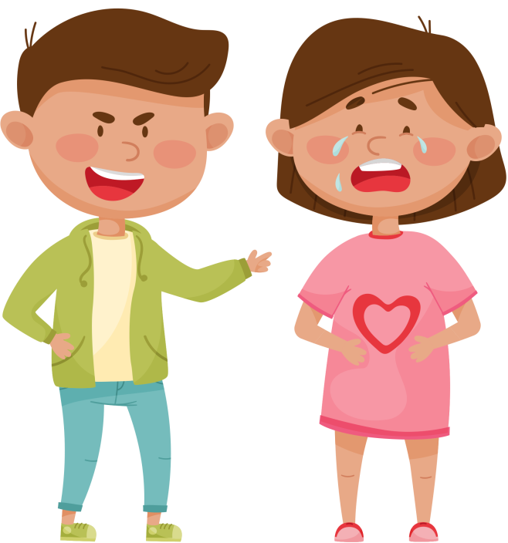
економічне насильство, що включає дрібні крадіжки, пошкодження
або знищення особистих речей, вимагання грошей, їжі тощо;
сексуальне насильство, що включає образливі жести, висловлювання,
прізвиська, жарти, погрози, поширення чуток, обмацування сексуального
(інтимного) характеру та/або змісту.

Slide 23




Визначте вид насильства
Щодня однокласниця Марини Вікторія поширює про неї плітки, ніби та вкрала колись у неї гроші з портфеля.
Фізичне
Хлопець зі старшої школи, проходячи біля семикласниці Олени, навмисне намагається доторкнутися рукою до її сідниць.
Економічне
Кожного дня шестикласник Максим ставить підніжки учню четвертого класу Ігорю, бо той найменший у класі.
Психологічне
Світлані кожного дня дають кишенькові гроші, аби та купувала собі щось поїсти. Натомість її однокласниця завжди вимагає їх у неї, або краде з портфеля.
Дмитро регулярно нищить речі Олега: обмальовує щоденник, зошити, ламає олівці, буцає портфель.
Сексуальне
Мілана підмовляє своїх однокласників, аби вони не говорили та не звертали уваги на Вікторію, бо вона навчається на відмінно. Часто оцінки їй завищують.

Slide 24

Кібербулінг
Це булінг із застосуванням цифрових технологій. Він може відбуватися в соціальних мережах, платформах обміну повідомленнями (месенджерах), ігрових платформах та мобільних телефонах.

Slide 25
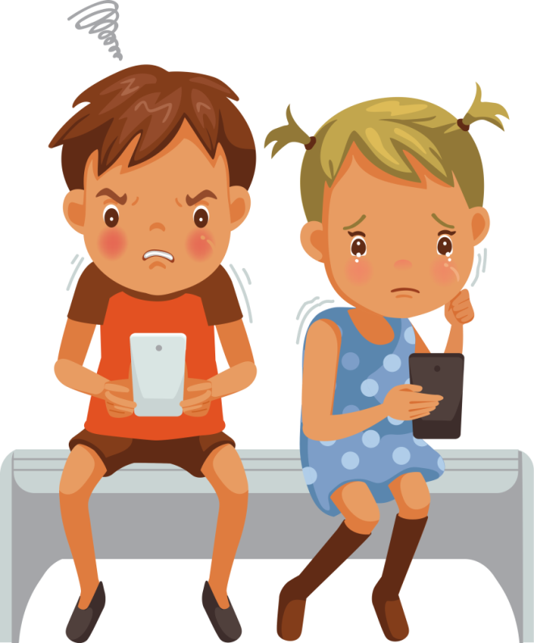
Кібербулінг може проявлятись
у різному вигляді:
перепалки
нападки
Кібер-грумінг
Сталкінг
(кіберпере-
слідування)
обмовляння
хепіслепінг
ошуканство
Само-званство

Slide 26
Визначте вид кібербулінгу
самозванство
розповсюдження принизливої неправдивої інформації
через текстові повідомлення, фото, відео тощо.
сталкінг/
кіберпереслідування
перевтілення в певну особу, використовуючи її акаунт в соціальних мережах, блогах, пошті…
нападки
видурювання конфіденційної інформації та її передача в Інтернеті або поштою тим, кому вона не призначалась
перепалки/ флеймінг
дії з прихованого вистежування, з метою нанесення психологічної або фізичної шкоди
ошуканство
знімання на відео реальних нападів з метою їх поширення в інтернет мережі
використання інтернет-спілкування для подальшого вчинення дитиною певних дій, зокрема використання її у сексуальних цілях
обмовляння
обмін короткими гнівними репліками в чатах, форумах, дискусійних групах …
кібергрумінг
повторювані образливі СМС-повідомлення, в месенджери, постійні дзвінки
хепіслеппінг

Slide 27

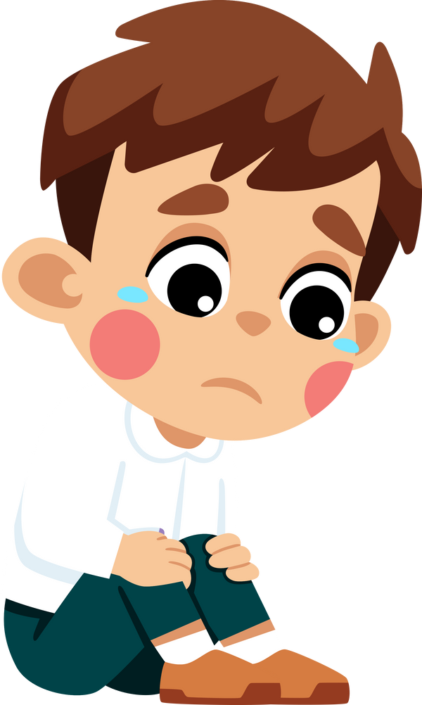
ЩО РОБИТИ, ЯКЩО ТИ СТАВ ЖЕРТВОЮ БУЛІНГУ?
Не тримати це в секреті. Розкажи друзям, знайомим чи рідним про те, що тебе ображають у школі, цього не слід соромитись.
Не слід звинувачувати себе у тому, що тебе цькують. Кривдникам легко знайти жертву булінгу, адже для цього слід просто якось відрізнятись від оточуючих.
Йди до директора школи або завуча та докладно розкажи їм про це. Також повідом про ситуацію батьків.
Якщо у школі є психолог, то можна сміливо звернутись до нього, щоб відновити відчуття впевненості у своїх силах та зрозуміти, як діяти далі.

Slide 28

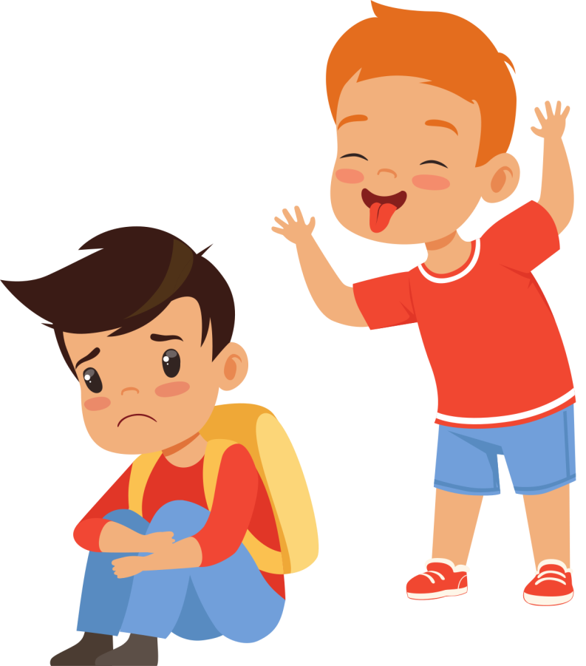
ЩО РОБИТИ, ЯКЩО ВИ СТАЛИ СВІДКОМ ЦЬКУВАННЯ?
Якщо цькують твого друга чи подругу, то одразу звернись до дорослих: вчителя, старших товаришів, родичів, батьків тощо.
Якщо твій друг чи подруга поділилися з тобою, що вони потрапили у ситуацію булінгу, обов’язково говори з ними про це — вони потребують твоєї підтримки.
У жодному разі не слід приєднуватись до групи, що цькує, та висміювати проблеми свого друга чи подруги.
Обов язково повідомте про булінг людей зі школи, де це відбувається, або батьків дитини.

Slide 29





Гра «Так-ні»
Однокласники сміються з жарту, який розповів на перерві їх друг.
Однокласники щодня насміхаються з Миколи, бо той дуже високий у класі.
Однокласники розповідають про свої літні канікули один одному.
Марина періодично поширює чутки про Вікторію.
Максим часто пише гнівні коментарі під дописами Світлани.
Тетяна запросила на день народження своїх найкращих друзів.
Через те, що Олег інколи не виконує домашні завдання , весь клас називає його бовдуром, насміхаються й штурхають його.

Slide 30
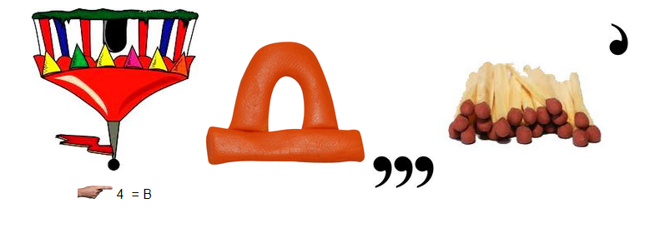

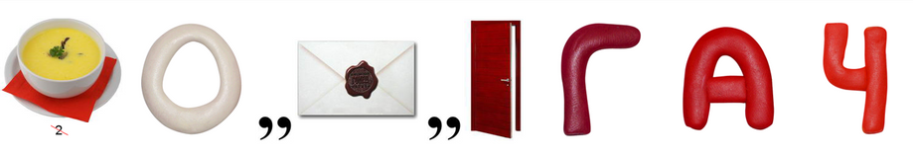
Розгадайте ребуси. Скажіть, як вони пов'язані між собою?
Кривдник
Жертва
Спостерігач

Slide 31


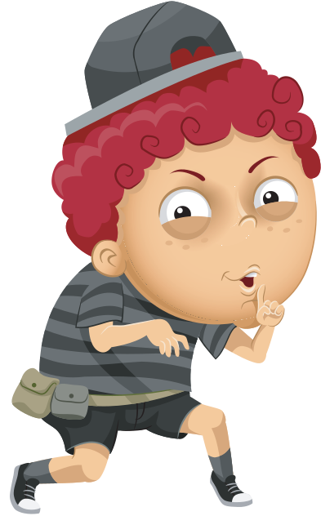
Ситуація булінгу має
колективний характер.
У школі діти утворюють певну
ієрархічну соціальну структуру, яка, як правило, має три основні
елементи, а саме:
●кривдник (булер);
●потерпілий або мішень булінгу;
●спостерігачі.
Й для кожного булінг має
свої наслідки!

Slide 32
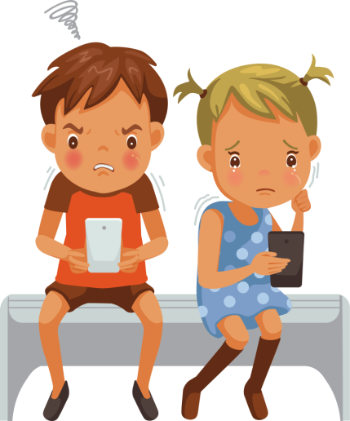

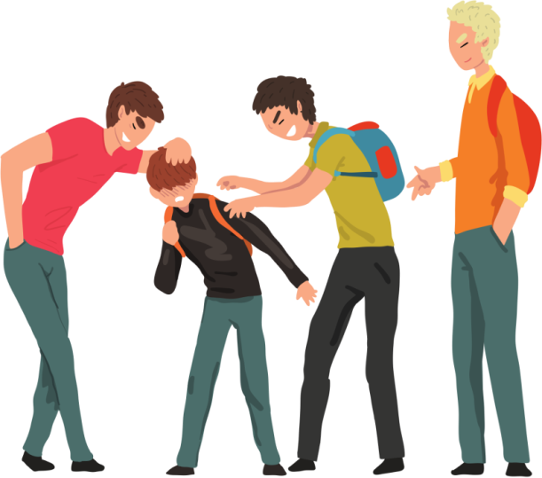
Наслідки булінгу для потерпілого
можуть бути:
Зниження якості навчання
Занижена самооцінка
Підвищення агресії та перенесення її на інших
Фізичне нездужання
Відсутність друзів, відсутність комунікативних навичок, усамітнення
Схильність до нервово-психічних розладів та депресії
Прояви девіантної поведінки

Slide 33

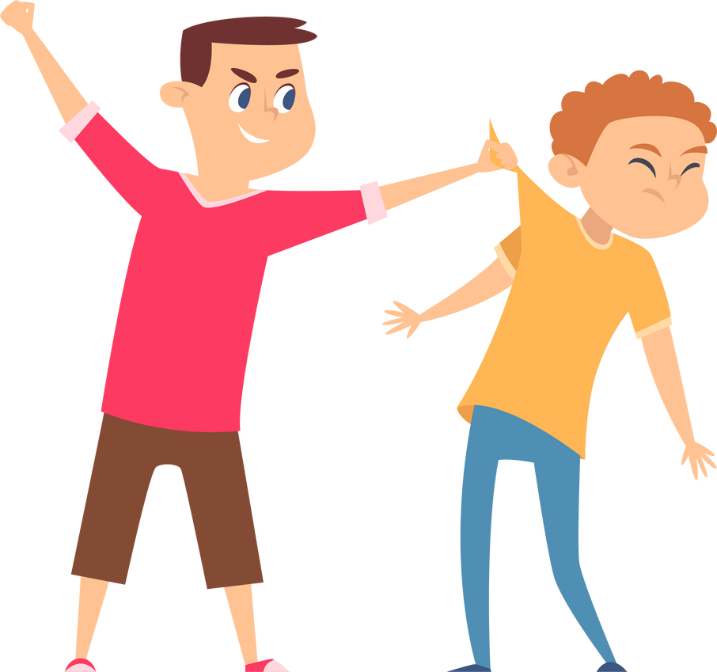
Наслідки булінгу (цькування) для кривдника(ниці):
проблеми у стосунках з однолітками та дорослими
надмірна агресія
нещасливе майбутнє
недостатня соціалізація
прояви асоціальної поведінки
асоціальні риси особистості

Slide 34

Наслідки булінгу (цькування) для спостерігачів (свідків):
досвід безсилля перед владою натовпу чи сильнішого, сорому за свою
легкодухість
відчуття безпорадності
депресивний стан чи перезбудження
небажання відвідувати заклад освіти

Slide 35




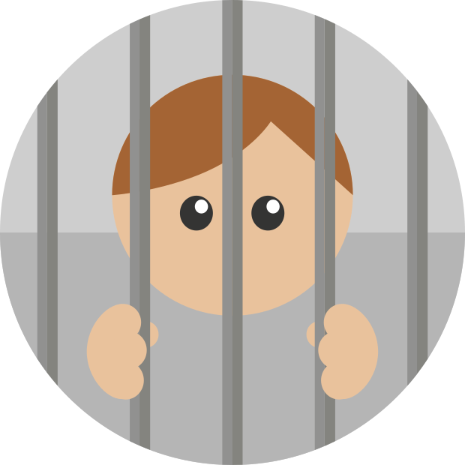
Відповідальність
Це може бути цивільна, адміністративна та навіть кримінальна відповідальність.

Slide 36
Види покарань за булінг :
штрафи від 850 до 3400 грн;
громадські роботи від 20 до 60 год;
виправні роботи до 1 місяця.
Доросла людина та дитина, віком від 16 до 18 років, відповідатиме за булінг самостійно.

Slide 37
Булінг - це
цькування
насильство
особливість

Slide 38
Кібербулінг – це
цькування в Інтернеті
викрадення людей
соціальна мережа

Slide 39
Яка відповідальність настає після вчинення булінгу?
кримінальна
цивільна
ніякої відповідальності
адміністративна

Slide 40
Оберіть безпосередніх
учасників булінгу
жертва
спостерігач
поліція
кривдник

Slide 41
Розповсюдження принизливої неправдивої інформації
через текстові повідомлення,
фото, відео тощо називається…
ошуканство
самозванство
обмовляння
перепалки

Slide 42
Якщо вас
постійно цькують, потрібно…
вирішити це кулаками
почати знущатися над іншими
звернутися до вчителя, батьків, поліції тощо.

Slide 43
Якщо ви стали
свідком (спостерігачем) булінгу, то…
негайно повідомте про цей випадок дорослих/поліцію …
не звертайте уваги, самі розберуться
почніть також цькувати жертву

Slide 44
Повторювані бійки, обмовляння, переслідування, штурхання це…
конфлікт
булінг
кібербулінг

Slide 45
Якщо ти отримав/отримала у соціальних мережах
листа інтимного характеру, то потрібно…
почати листування з невідомим
відправити це повідомлення другу чи подрузі
негайно повідомити дорослих
(батьків, опікунів, вчителя, поліцію)
не звертати уваги на лист

Slide 46
Якщо ти отримаєш листа в соціальних мережах від невідомої людини з проханням зустрітися, то…
погодишся на зустріч
дізнаєшся скільки йому/їй років, як звати й згодом підеш на зустріч
повідомиш батьків
підеш із подругою/другом на зустріч, удвох не страшно

